Slide 1

Soutenance du TER
Mouhamadou Mansour LO
Mame Libasse MBOUP
Master 2 Data Mining
Sujet : Co-clustering de données spatio-temporelles
Encadrant : Julien JACQUES
Année Universitaire 2021-2022

Slide 2
Plan
Données fonctionnelles multivariées
Co-clustering
Latent Block Model
Travaux
Expérimentation et Résultats
Conclusion

Slide 3
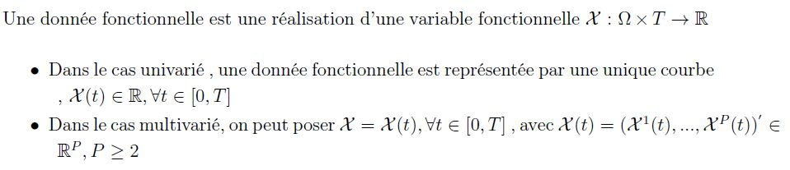
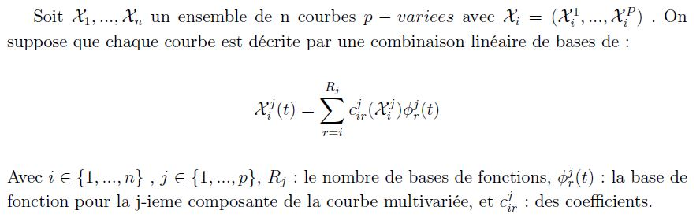
Functional data

Slide 4
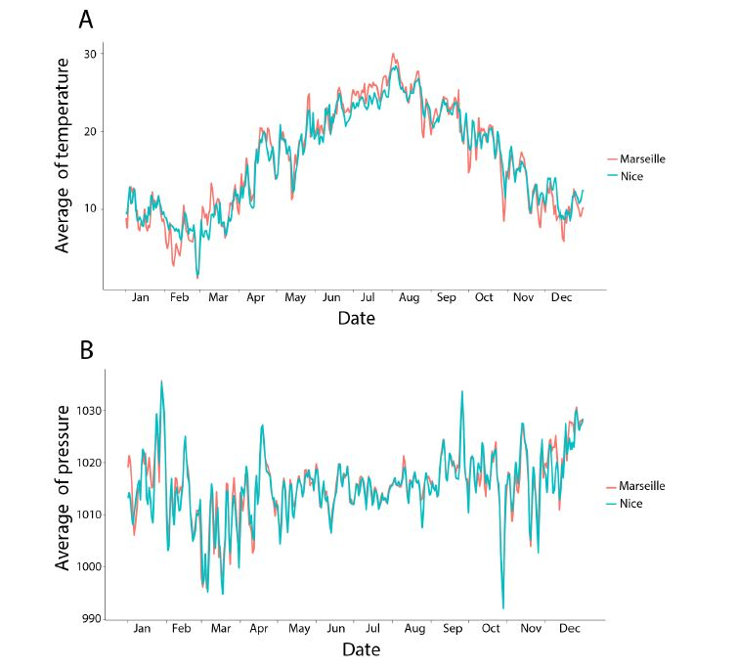
Source : article Co-Clustering of Multivariate Functional Data for the Analysis of Air Pollution in the South of France

Slide 5
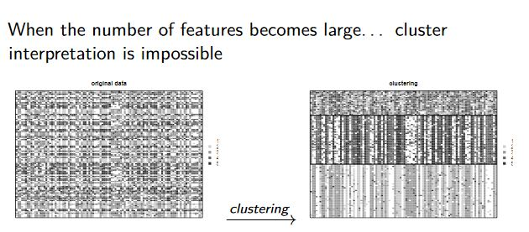
4

Slide 6
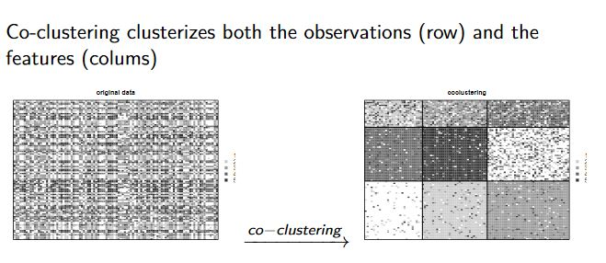
Functional data
Le co-clustering est une technique permettant de partitionner simultanément les individus et les variables

Slide 7
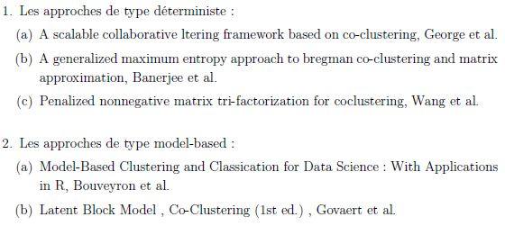
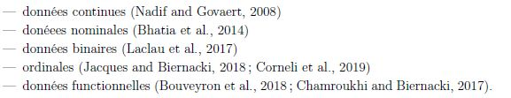

Slide 8
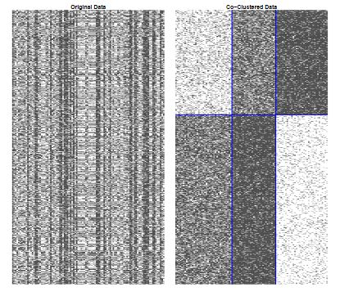

Slide 9

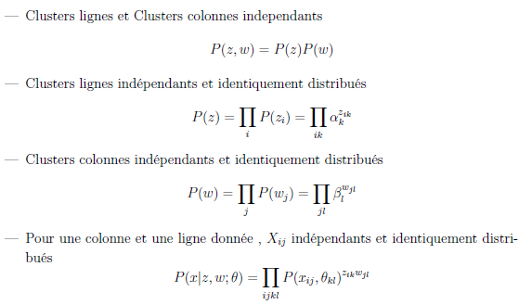

Functional data | Co-clustering | LBM
: Probability Density Function (PDF)
Familles d’hypothèses :
: Forme finale du PDF

Slide 10
Travaux
Modification de la probabilité d’appartenance d’une ligne i dans un cluster k grâce à une régression logistique ( variable spatiale )
Modification de la probabilité d’appartenance d’une colonne j dans un cluster l grâce à une régression logistique ( variable temporelle )

Slide 11
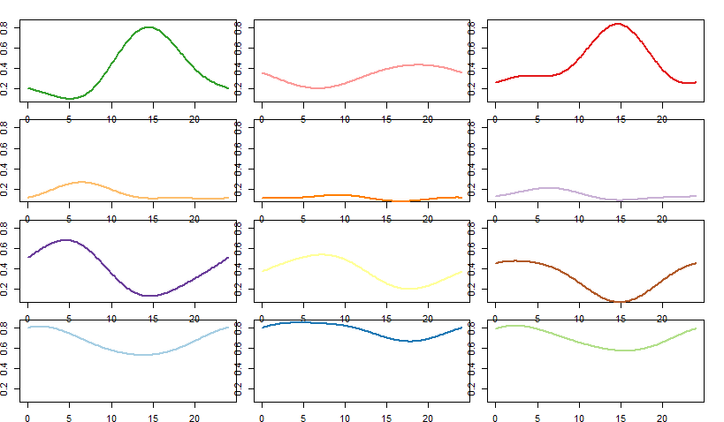
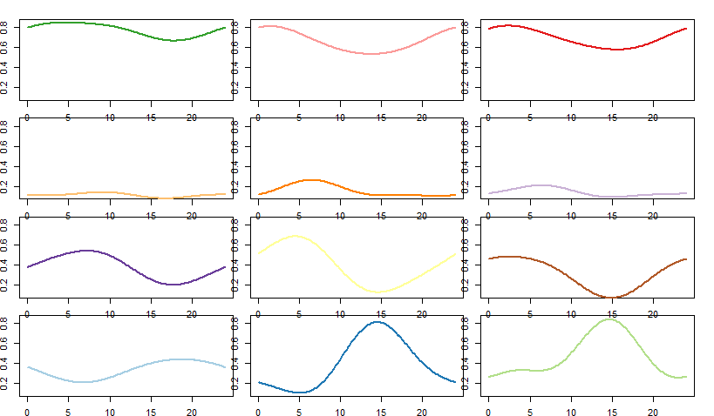
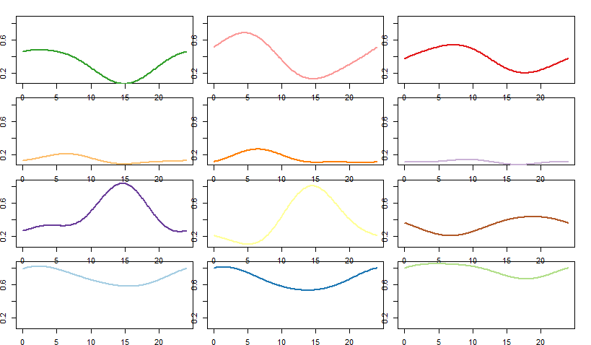
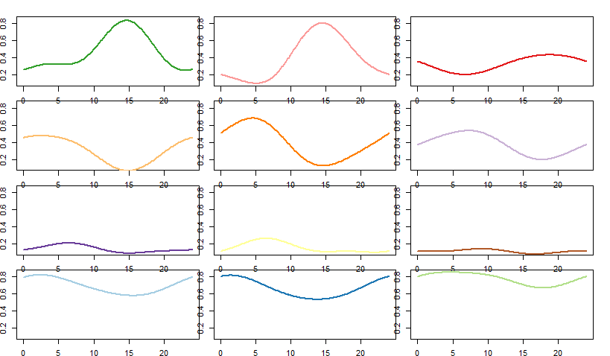
(a) LBM classique
(b) Dépendance temporelle
(c) Dépendance spatiale
(d) Dépendance spatio-temporelle

Slide 12
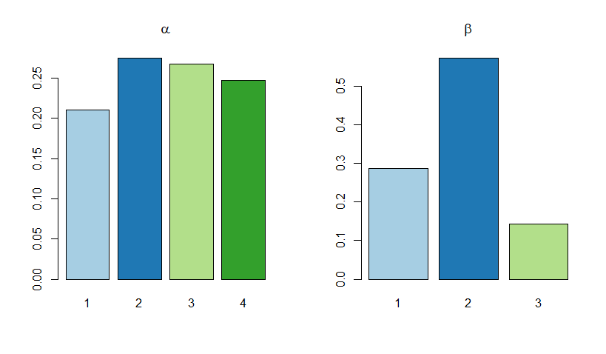
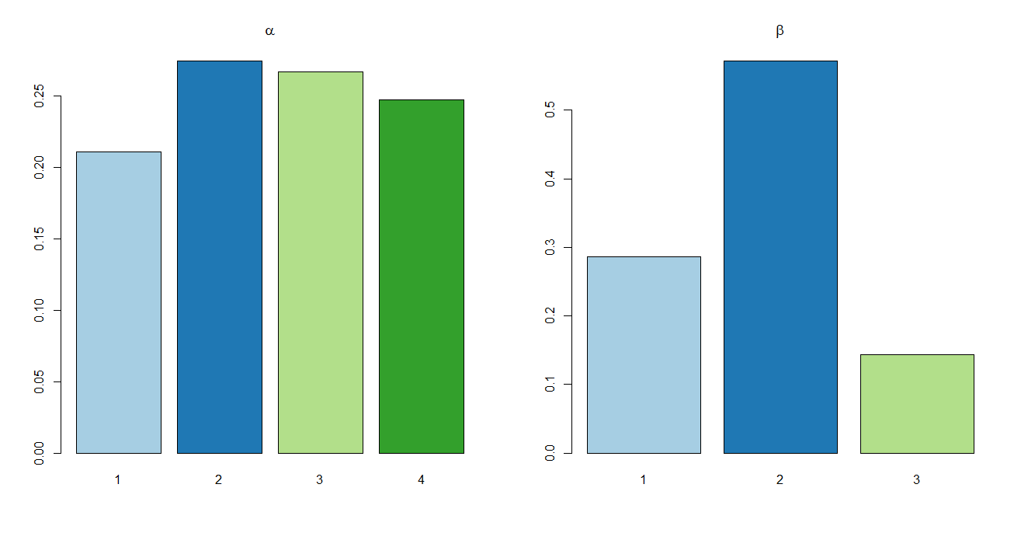
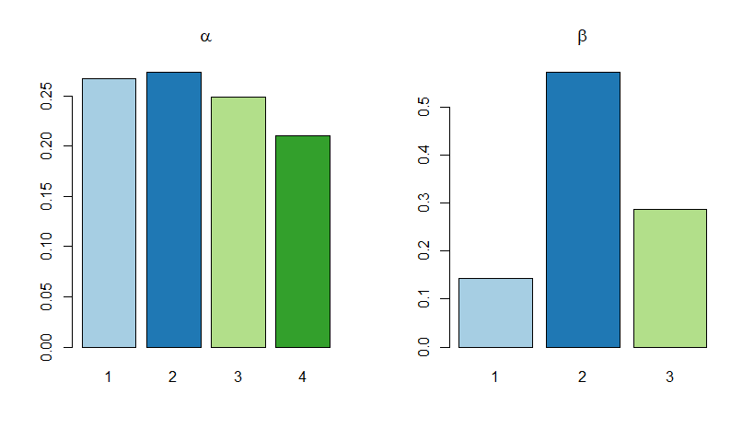
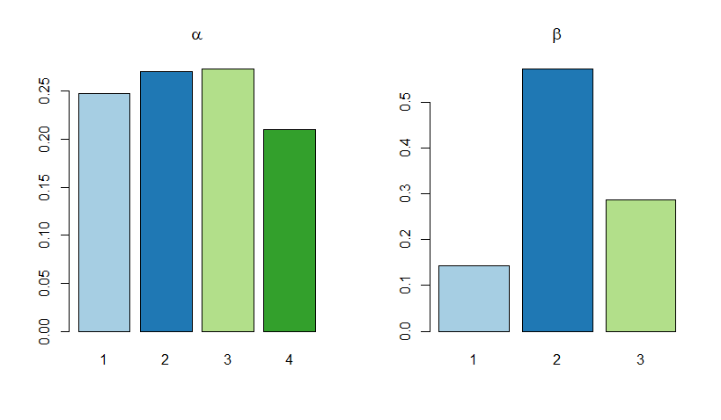
(a) LBM classique
(b) Dépendance temporelle
(c) Dépendance spatiale
(d) Dépendance spatio-temporelle

Slide 13
Conclusion

Slide 14
Merci de votre attention

